Slide 1
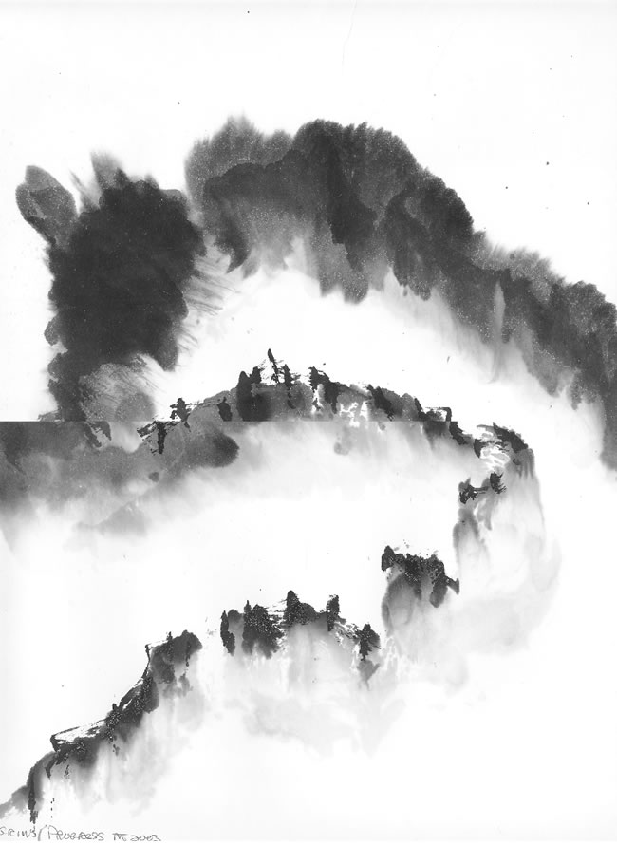
Living in the World / Viviendo en el mundo 2024
Summer, 2010
Embry Hills church of Christ

Slide 2
Living in the World – Class Schedule (2024)
Viviendo en el mundo
– Calendario de clases (2024)
Date | Day | Lesson | Title | Teacher
25-Feb-24 | Sun | 1 | Overview of the Conflict | Marty
28-Feb-24 | Wed | 1 | Overview of the Conflict | Marty
3-Mar-24 | Sun | 2 | Physical Appeals | Marty
6-Mar-24 | Wed | 2 | Physical Appeals | Marty
10-Mar-24 | Sun | 2 | Physical Appeals | Marty
13-Mar-24 | Wed | 3 | Emotional Appeals | David
17-Mar-24 | Sun | 3 | Emotional Appeals | David
20-Mar-24 | Wed |  | (no class) E Hill Lessons with Josh Creel
24-Mar-24 | Sun | 4 | Intellectual Appeals | Clayton?
27-Mar-24 | Wed | 4 | Intellectual Appeals | David
31-Mar-24 | Sun | 5 | Spirit-led Decision Making | Marty
3-Apr-24 | Wed | 5 | Spirit-led Decision Making | Marty
7-Apr-24 | Sun | 5 | Spirit-led Decision Making | Marty
10-Apr-24 | Wed | 6 | Goal Setting | David
Fecha | Día | Título de la lección | Maestro
25/2 | Dom | 1 – El comienzo del conflicto | Marty
28/2 | Miér | 1 – El comienzo del conflicto | Marty
3/3 | Dom | 2 – Las atracciones físicas | Marty
6/3 | Miér | 2 – Las atracciones físicas | Marty
10/3 | Dom | 2 – Las atracciones físicas | Marty
13/3 | Miér | 3 – Las atracciones emocionales | David
17/3 | Dom | 3 – Las atracciones emocionales | David
20/3 | Miér | (no hay clase) Lecciones con Josh Creel
24/3 | Dom | 4 – Las atracciones intelectuales | ¿Clayton?
27/3 | Miér | 4 – Las atracciones intelectuales | David
31/3 | Dom | 5 – Decisiones guiadas por el Espíritu | David
3/4 | Miér | 5 – Decisiones guiadas por el Espíritu | Marty
7/4 | Dom | 5 – Decisiones guiadas por el Espíritu | Marty
10/4 | Miér | 6 – El establecimiento de metas | David

Slide 3
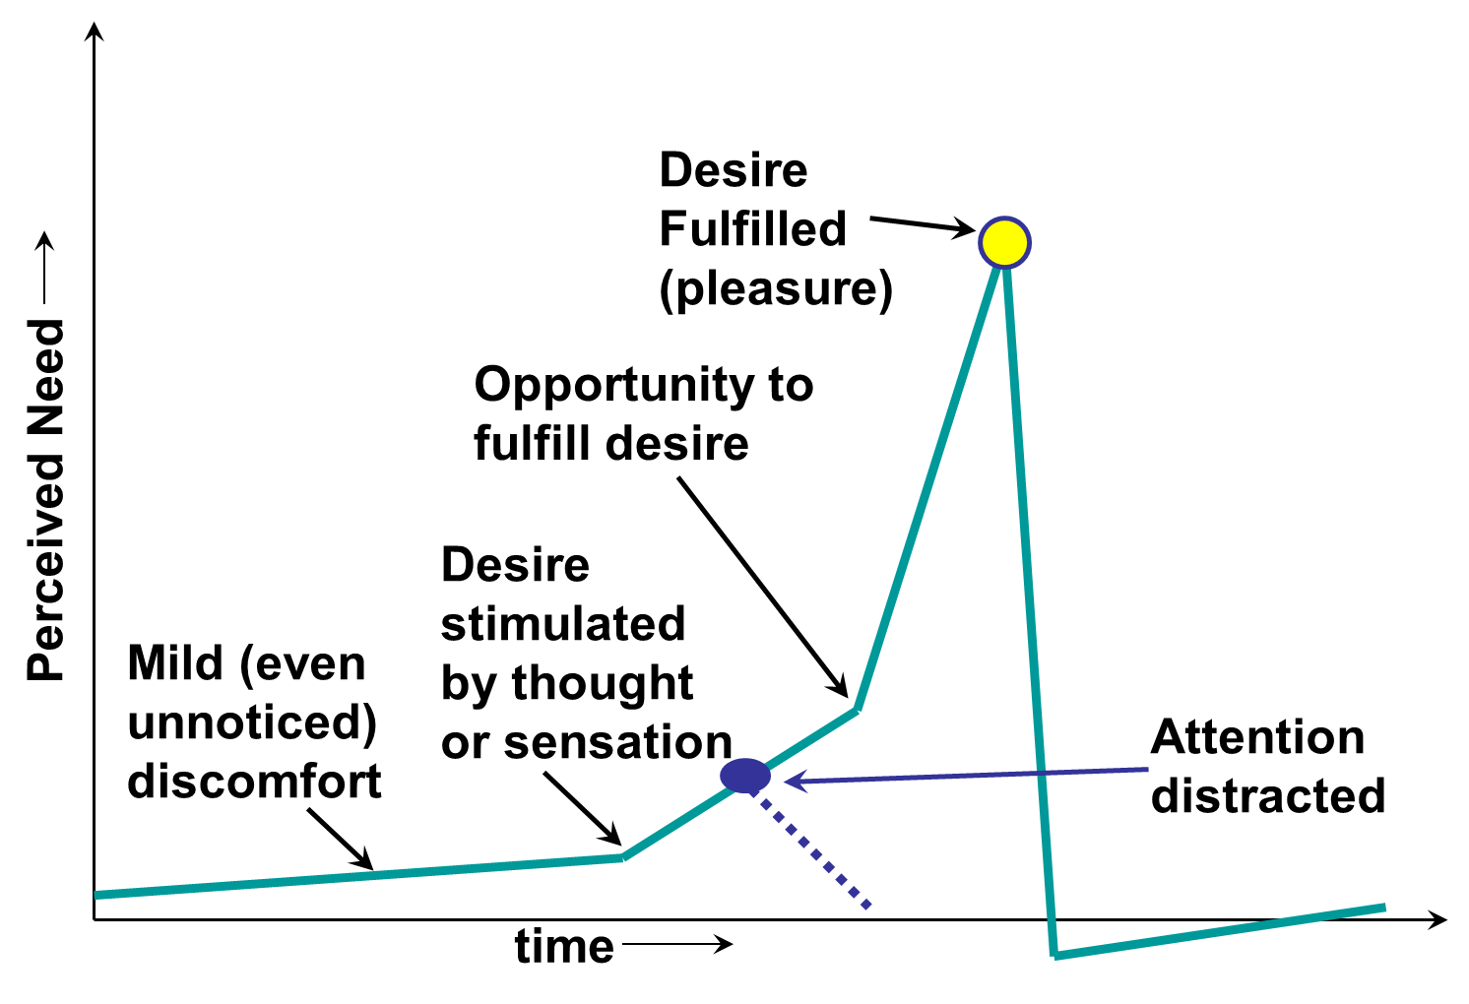
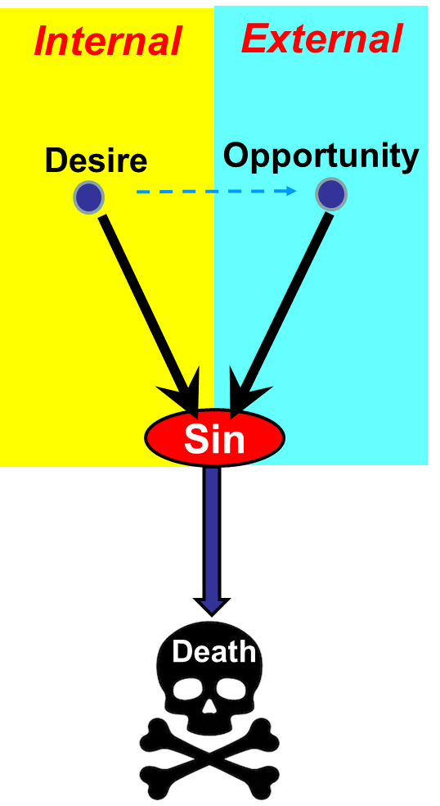
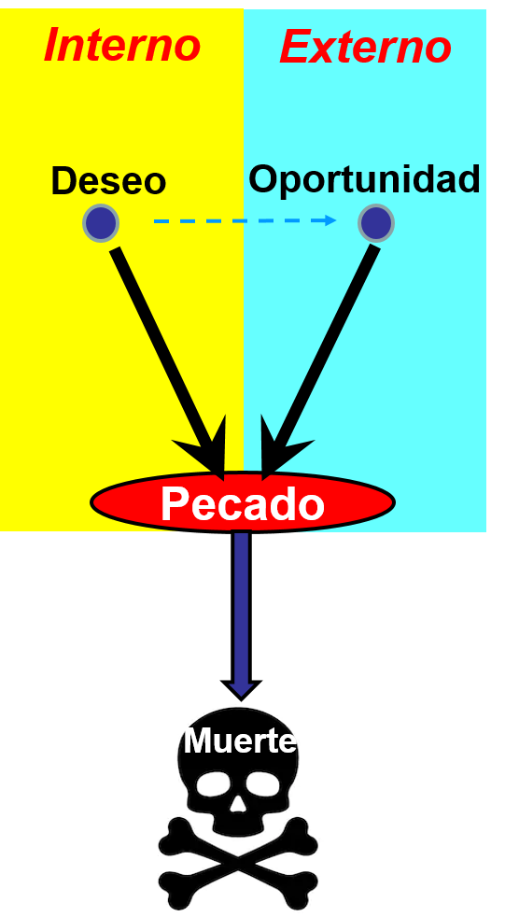
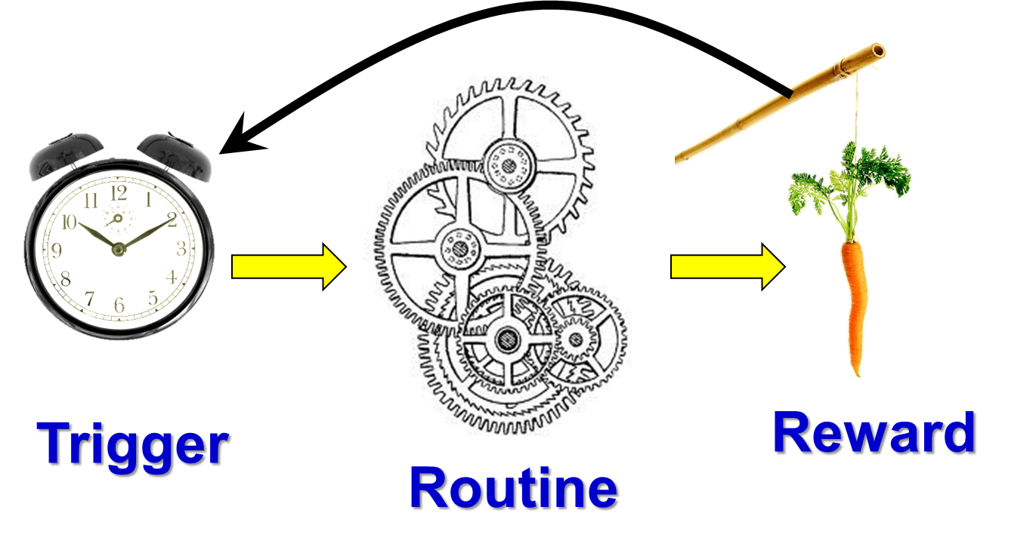
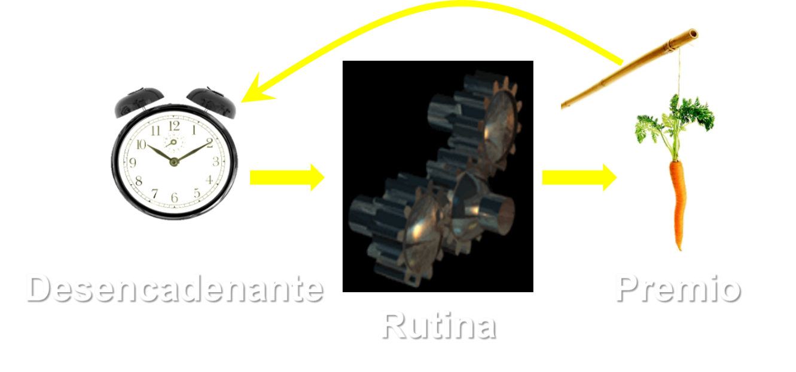
Managing Physical Desires (Review) / Manejando los deseos (repaso)

Slide 4
Lesson 3 Objectives
The student will be able to…
Describe how emotions are related to our behavior.
Describe what good purpose emotions serve.
Name the key element that will enable us to modify our emotional responses.
Objetivos de la lección 4
El estudiante será capaz de…
Describir cómo se relacionan las emociones con nuestro comportamiento.
Describir el buen propósito que sirven las emociones.
Identificar el elemento clave que nos permitirá modificar nuestras reacciones emocionales.

Slide 5
“Emotion” Defined / Definición de “la emoción” (1/2)
An affective state of consciousness in which joy, sorrow, fear, hate, or the like, is experienced, as distinguished from cognitive and volitional states of consciousness. [http://dictionary.reference.com/browse/emotion?s=t]
A natural instinctive state of mind deriving from one's circumstances, mood, or relationships with others. Instinctive or intuitive feeling as distinguished from reasoning or knowledge. [https://www.google.com/#q=emotion]
Un estado afectivo de conciencia en el que se experimenta alegría, tristeza, miedo, odio o similares, a diferencia de los estados de conciencia cognitivos y volitivos. [http://dictionary.reference.com/browse/emotion?s=t]
Un estado mental instintivo natural que se deriva de las circunstancias, el estado de ánimo o las relaciones con los demás. Sentimiento instintivo o intuitivo a diferencia del razonamiento o conocimiento. [https://www.google.com/#q=emotion]

Slide 6
“Emotion” Defined / Definición de “la emoción” (1/2)
For all that is in the world—the lust of the flesh [craving for sensual gratification] and the lust of the eyes [greedy longings of the mind] and the pride of life [assurance in one’s own resources or in the stability of earthly things]—these do not come from the Father but are from the world [itself]. (I John 2:16, AMP)
Porque todo lo que hay en el mundo: la pasión de la carne [anhelos de gratificación sensual] y los deseos de los ojos [anhelos codiciosos de la mente] y el orgullo de la vida [seguridad en los propios recursos o en la estabilidad de las cosas terrenales]—estos no vienen del Padre sino que son del mundo [mismo]. (I Juan 2:16, traducción de la versión AMP en inglés)

Slide 7
Relationships
Physical Desires
Emotions, Feelings
1
a
Relaciones
3
Deseos físicos
Emociones, Sentimientos
2
a
a
1
a
Thinking, Reasoning, Remembering
3
2
a
a
Pensar, razonar, recordar

Slide 8
Emotions & Physical Desires
Las emociones y los deseos físicos
Gen 25:29-30 – Esau came in from the field, and he was weary. ³⁰ And Esau said to Jacob, “Please feed me with that same red stew, for I am weary.”
Heb 12:17 – …afterward, when he wanted to inherit the blessing, he was rejected, for he found no place for repentance, though he sought it diligently with tears.
II Sam 13:14-15 – However, he would not heed her voice; and being stronger than she, he forced her and lay with her. ¹⁵ Then Amnon hated her exceedingly, so that the hatred with which he hated her was greater than the love with which he had loved her. And Amnon said to her, “Arise, be gone!”
Gén 25:29-30 – Esaú vino agotado del campo. 30 Entonces Esaú dijo a Jacob: «Te ruego que me des a comer un poco de ese guisado rojo, pues estoy agotado».
Heb 12:17 – …después, cuando quiso heredar la bendición, fue rechazado, pues no halló ocasión para el arrepentimiento, aunque la buscó con lágrimas.
II Sam 13:14-15 – Pero él no quiso escucharla; como era más fuerte que ella, la forzó, y se acostó con ella. 15 Entonces Amnón la aborreció con un odio muy grande; porque el odio con que la aborreció fue mayor que el amor con que la había amado. Y Amnón le dijo: «Levántate, vete».

Slide 9
Emotions – Created Good
Las emociones – creadas buenas
At Creation:
Gen 2:18 – not good that man should be alone
Gen 2:25 – …and were not ashamed
Gen 3:10 – ‘I was afraid because I was naked…’
Gen 4:5 – Cain was very angry, and his countenance fell
Proper Purposes
Phil 4:4 – Rejoice in the Lord always. Again I will say, rejoice!
Heb 12:28 – Let us have grace, by which we may serve God acceptably with reverence and godly fear.
II Cor 7:10 – For godly sorrow produces repentance leading to salvation, not to be regretted; but the sorrow of the world produces death
En la Creación:
Gén 2:18 – no es bueno que el hombre esté solo
Gén 2:25 – …pero no se avergonzaban
Gén 3:10 – ‘tuve miedo porque estaba desnudo...'
Gén 4:5 – Caín se enojó mucho y su semblante se demudó
Propósitos correctos
Flp 4:4 – Regocíjense en el Señor siempre. Otra vez lo diré: ¡Regocíjense!
Heb 12:28 – demostremos gratitud, mediante la cual ofrezcamos a Dios un servicio aceptable con temor y reverencia.
II Cor 7:10 – Porque la tristeza que es conforme a la voluntad de Dios produce un arrepentimiento que conduce a la salvación, sin dejar pesar; pero la tristeza del mundo produce muerte.

Slide 10
Saul’s Emotions (I Sam 18, 19)
Las emociones de Saúl (I Sam 18, 19)
⁷So the women sang as they danced, and said: “Saul has slain his thousands, And David his ten thousands.”
⁸Then Saul was very angry, and the saying displeased him; and he said, “They have ascribed to David ten thousands, and to me they have ascribed only thousands. Now what more can he have but the kingdom?”
⁹So Saul eyed [watched jealously] David from that day forward.
^{19:1} Now Saul spoke to Jonathan his son and to all his servants, that they should kill David; but Jonathan, Saul’s son, delighted greatly in David.
⁷ Las mujeres cantaban mientras tocaban, y decían: «Saúl ha matado a sus miles, Y David a sus diez miles».
8 Entonces Saúl se enfureció, pues este dicho le desagradó, y dijo: «Han atribuido a David diez miles, pero a mí me han atribuido miles. ¿Y qué más le falta sino el reino?».
9 De aquel día en adelante Saúl miró a David con recelo.
^{19:1} Saúl les dijo a su hijo Jonatán y a todos sus siervos que dieran muerte a David; pero Jonatán, hijo de Saúl, apreciaba grandemente a David.

Slide 11
Peter’s Emotions (Matt 27)
Las emociones de Pedro (Mat 26)
⁶⁹ Now Peter sat outside in the courtyard. And a servant girl came to him, saying, “You also were with Jesus of Galilee.”
⁷⁰ But he denied it before them all, saying, “I do not know what you are saying.”
⁷¹ And when he had gone out to the gateway, another girl saw him and said to those who were there, “This fellow also was with Jesus of Nazareth.”
⁷² But again he denied with an oath, “I do not know the Man!”
⁷³ And a little later those who stood by came up and said to Peter, “Surely you also are one of them, for your speech betrays you.”
⁷⁴ Then he began to curse and swear, saying, “I do not know the Man!” Immediately a rooster crowed.
⁷⁵ And Peter remembered the word of Jesus who had said to him, “Before the rooster crows, you will deny Me three times.” So he went out and wept bitterly.
⁶⁹ Pedro estaba sentado afuera en el patio, y una sirvienta se le acercó y dijo: «Tú también estabas con Jesús el galileo».
70 Pero él lo negó delante de todos ellos, diciendo: «No sé de qué hablas».
71 Cuando salió al portal, lo vio otra sirvienta y dijo* a los que estaban allí: «Este estaba con Jesús el Nazareno».
72 Y otra vez él lo negó con juramento: «¡Yo no conozco a ese hombre!».
73 Un poco después se acercaron los que estaban allí y dijeron a Pedro: «Seguro que tú también eres uno de ellos, porque aun tu manera de hablar te descubre».
74 Entonces él comenzó a maldecir y a jurar: «¡Yo no conozco al hombre!». Y al instante un gallo cantó.
75 Pedro se acordó de lo que Jesús había dicho: «Antes que el gallo cante, me negarás tres veces». Y saliendo afuera, lloró amargamente.

Slide 12
Emotions – Good or Bad?
Las emociones: ¿buenas o malas?
Acts 8:39 – Now when they came up out of the water, the Spirit of the Lord caught Philip away, so that the eunuch saw him no more; and he went on his way rejoicing.
II Cor 7:10 – For godly sorrow produces repentance leading to salvation, not to be regretted; but the sorrow of the world produces death. (II Cor 7:10)
Matt 22:37 – Jesus said to him, “‘You shall love the Lord your God with all your heart, with all your soul, and with all your mind.’
Hch 8:39 – Al salir ellos del agua, el Espíritu del Señor arrebató a Felipe; y no lo vio más el eunuco, que continuó su camino gozoso.
II Cor 7:10 – Porque la tristeza que es conforme a la voluntad de Dios produce un arrepentimiento que conduce a la salvación, sin dejar pesar; pero la tristeza del mundo produce muerte.
Mat 22:37 – Y Él le contestó: «AMARÁS AL SEÑOR TU DIOS CON TODO TU CORAZÓN, Y CON TODA TU ALMA, Y CON TODA TU MENTE».

Slide 13
Living in the World / Viviendo en el mundo 2024
Summer, 2010
Embry Hills church of Christ

Slide 14
Living in the World – Class Schedule (2024)
Viviendo en el mundo
– Calendario de clases (2024)
Date | Day | Lesson | Title | Teacher
25-Feb-24 | Sun | 1 | Overview of the Conflict | Marty
28-Feb-24 | Wed | 1 | Overview of the Conflict | Marty
3-Mar-24 | Sun | 2 | Physical Appeals | Marty
6-Mar-24 | Wed | 2 | Physical Appeals | Marty
10-Mar-24 | Sun | 2 | Physical Appeals | Marty
13-Mar-24 | Wed | 3 | Emotional Appeals | David
17-Mar-24 | Sun | 3 | Emotional Appeals | David
20-Mar-24 | Wed |  | (no class) E Hill Lessons with Josh Creel
24-Mar-24 | Sun | 4 | Intellectual Appeals | Clayton?
27-Mar-24 | Wed | 4 | Intellectual Appeals | David
31-Mar-24 | Sun | 5 | Spirit-led Decision Making | Marty
3-Apr-24 | Wed | 5 | Spirit-led Decision Making | Marty
7-Apr-24 | Sun | 5 | Spirit-led Decision Making | Marty
10-Apr-24 | Wed | 6 | Goal Setting | David
Fecha | Día | Título de la lección | Maestro
25/2 | Dom | 1 – El comienzo del conflicto | Marty
28/2 | Miér | 1 – El comienzo del conflicto | Marty
3/3 | Dom | 2 – Las atracciones físicas | Marty
6/3 | Miér | 2 – Las atracciones físicas | Marty
10/3 | Dom | 2 – Las atracciones físicas | Marty
13/3 | Miér | 3 – Las atracciones emocionales | David
17/3 | Dom | 3 – Las atracciones emocionales | David
20/3 | Miér | (no hay clase) Lecciones con Josh Creel
24/3 | Dom | 4 – Las atracciones intelectuales | ¿Clayton?
27/3 | Miér | 4 – Las atracciones intelectuales | David
31/3 | Dom | 5 – Decisiones guiadas por el Espíritu | David
3/4 | Miér | 5 – Decisiones guiadas por el Espíritu | Marty
7/4 | Dom | 5 – Decisiones guiadas por el Espíritu | Marty
10/4 | Miér | 6 – El establecimiento de metas | David

Slide 15
Some Emotions Are Sin
Algunas emociones son pecado
Idolatry, sorcery, hatred, contentions, jealousies, outbursts of wrath, selfish ambitions, dissensions, heresies, ²¹ envy, murders, drunkenness, revelries, and the like; of which I tell you beforehand, just as I also told you in time past, that those who practice such things will not inherit the kingdom of God. (Gal 5:20-21)
But if you have bitter envy and self-seeking in your hearts, do not boast and lie against the truth. ¹⁵ This wisdom does not descend from above, but is earthly, sensual, demonic. (James 3:14-15)
…”But I say to you that whoever is angry with his brother without a cause shall be in danger of the judgment.” (Matt 5:22)
“You have heard that it was said, ‘You shall love your neighbor and hate your enemy.’ ⁴⁴ But I say to you, love your enemies…” (Matt 5:43-44)
Idolatría, hechicería, enemistades, pleitos, celos, enojos, rivalidades, disensiones, herejías, 21 envidias, borracheras, orgías y cosas semejantes, contra las cuales les advierto, como ya se lo he dicho antes, que los que practican tales cosas no heredarán el reino de Dios. (Gál 5:20-21)
Pero si tienen celos amargos y ambición personal en su corazón, no sean arrogantes y mientan así contra la verdad. 15 Esta sabiduría no es la que viene de lo alto, sino que es terrenal, natural, diabólica. (Stg 3:14-15)
…“Pero Yo les digo que todo aquel que esté enojado [locamente, RVA] con su hermano será culpable ante la corte”. (Mat 5:22)
“Ustedes han oído que se dijo: “AMARÁS A TU PRÓJIMO y odiarás a tu enemigo”. 44 Pero Yo les digo: amen a sus enemigos…” (Mat 5:43-44)

Slide 16
The World, My Flesh, and My Spirit El mundo, mi carne y mi espíritu
God / Dios
Fellowship / Comunión
El mundo
The World
My spirit /
Mi espíritu
Trabajo, dolor, enfermedad
Cosas que traen placer
Cosas que decepcionan
Cosas que duelen
Cosas que asustan
My will /
Mi voluntad
Pasiones
Odio
Enojo
Celos
Orgullo
Codicia
Pena
Desánimo
Lusts
Hatred
Anger
Jealousy
Pride
Covetousness
Sorrow
Discouragement
Toil, Pain, Illness
Things that Bring Pleasure
Things that Disappoint
Things that Hurt
Things that Frighten
My flesh /
Mi carne

Slide 17
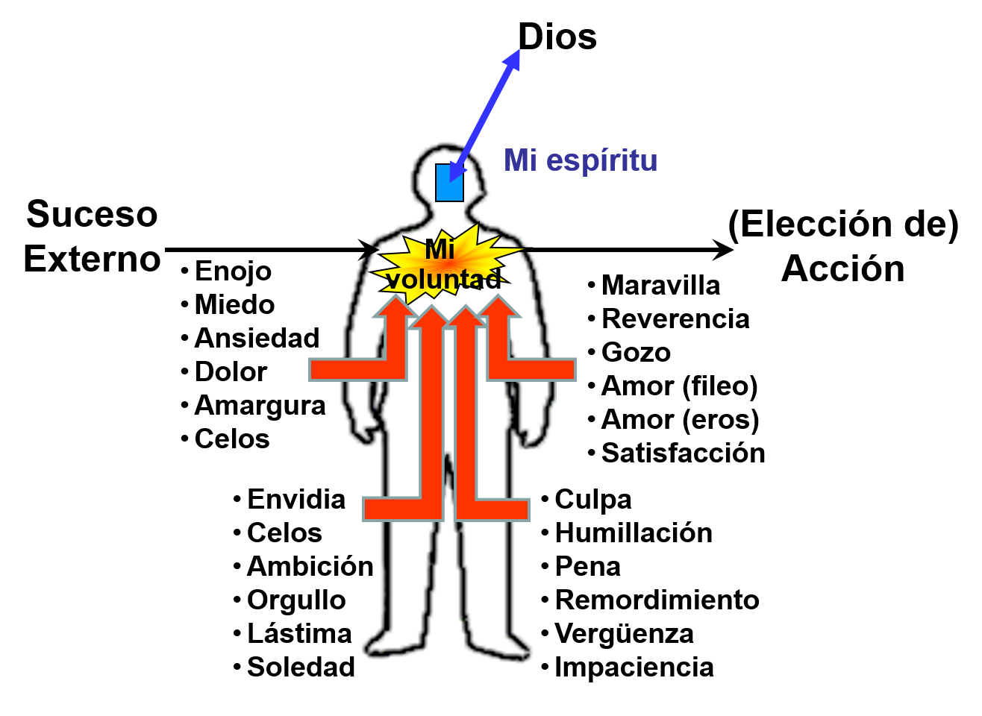
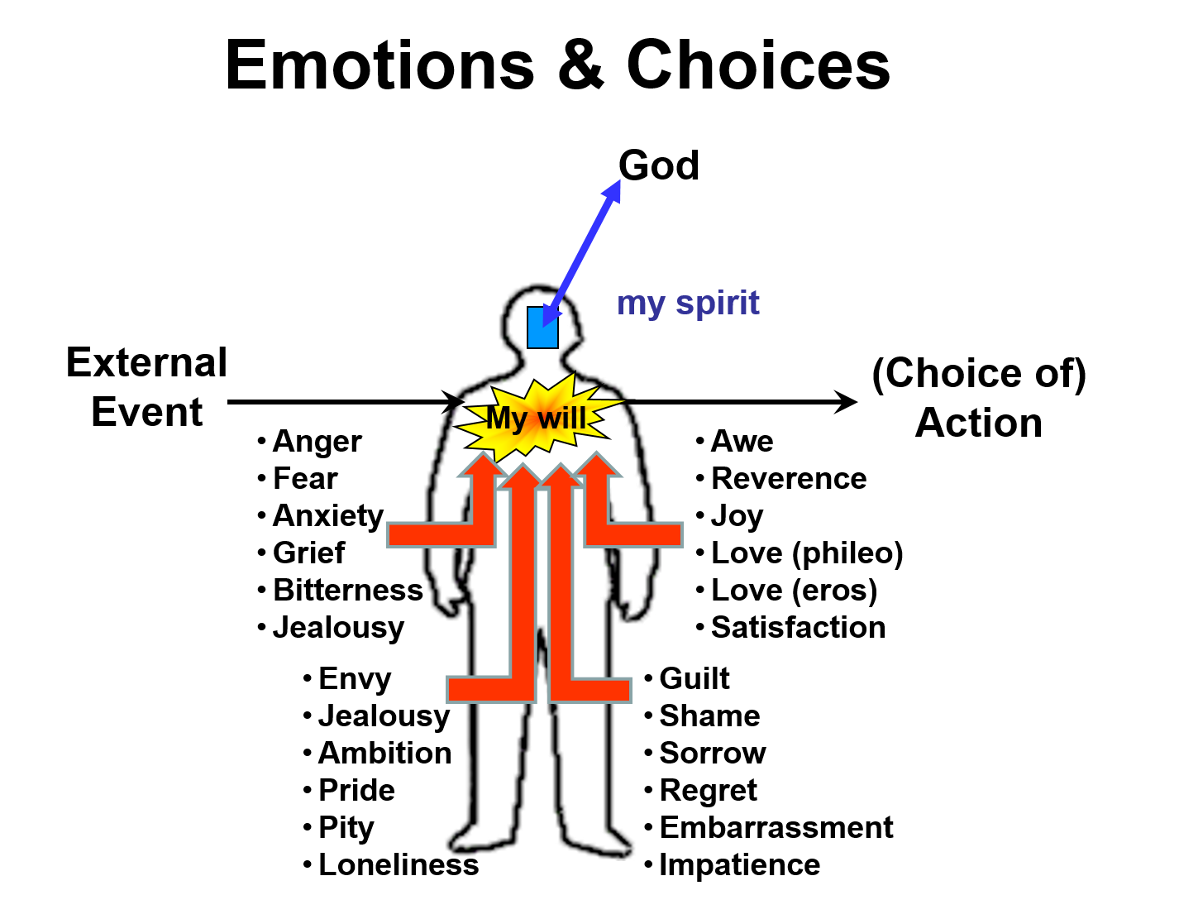
Las emociones y las elecciones

Slide 18
Questions for Discussion
Preguntas para discusión
Is it possible to over-rule (any) emotions? Does God require it? How is that possible? Give examples to illustrate.
What should we do when we feel strong emotions within us?
Do emotional responses (to the same events) change over time? How/why? Give examples.
Is it possible to change our emotional response, if we decide to?
Does God require us to change our emotional responses?
¿Es posible dominar (cualquier) emoción? ¿Lo exige Dios? ¿Cómo es posible? Dé ejemplos para ilustrar.
¿Qué debemos hacer cuando sentimos emociones fuertes dentro de nosotros?
¿Cambian las reacciones emocionales (ante los mismos sucesos) con el paso del tiempo? ¿Cómo/por qué? Dé ejemplos.
¿Es posible cambiar nuestra reacción emocional, si así lo decidimos?
¿Dios requiere que cambiemos nuestras reacciones emocionales?

Slide 19
Controlling Emotions?
¿Controlar las emociones?
²² But the fruit of the Spirit is love, joy, peace, longsuffering, kindness, goodness, faithfulness, 23 gentleness, self-control. Against such there is no law. ²⁴ And those who are Christ’s have crucified the flesh with its passions* and desires. ²⁵ If we live in the Spirit, let us also walk in the Spirit. ²⁶Let us not become conceited, provoking one ano-ther, envying one another. (Gal 5:22-26)
²² Pero el fruto del Espíritu es amor, gozo, paz, paciencia, benignidad, bondad, fidelidad, 23 mansedumbre, dominio propio; contra tales cosas no hay ley. 24 Pues los que son de Cristo Jesús han crucificado la carne con sus pasiones y deseos. 25 Si vivimos por el Espíritu, andemos también por el Espíritu. 26 No nos hagamos vanagloriosos, provocándonos unos a otros, envidiándonos unos a otros. (Gál 5:22-26)
*πάθημα, (pathéma), from pásxō, "the capacity to feel strong emotion, like suffering" – properly, the capacity and privilege of experiencing strong feeling; felt, deep emotion, like agony, passion (ardent desire), suffering, etc.
*πάθημα, (pathéma), depasxo, "la capacidad de sentir emociones fuertes, como el sufrimien-to" - propiamente, la capacidad y el privile-gio de experimentar sentimientos fuertes; emoción profunda, sentida, como agonía, pasión (deseo ardiente), sufrimiento, etc.
19

Slide 20
Emotions – Can they be Modified?
Las emociones –
¿Se pueden modificar?
⁵Therefore put to death your members which are on the earth: fornication, uncleanness, passion*, evil desire, and covetousness, which is idolatry. ⁶Because of these things the wrath of God is coming upon the sons of disobedience, ⁷ in which you yourselves once walked when you lived in them. ⁸ But now you yourselves are to put off all these: anger, wrath, malice, blasphemy, filthy language out of your mouth. (Col 3:5-8)
⁵ Por tanto, consideren los miembros de su cuerpo terrenal como muertos a la fornicación, la impureza, las pasiones*, los malos deseos y la avaricia, que es idolatría. 6 Pues la ira de Dios vendrá sobre los hijos de desobediencia por causa de estas cosas, 7 en las cuales ustedes también anduvieron en otro tiempo cuando vivían en ellas. 8 Pero ahora desechen también todo esto: ira, enojo, malicia, insultos, lenguaje ofensivo de su boca. (Col 3:5-8)
*Thayer: a feeling which the mind suffers, an affection of the mind, emotion, pass-ion; passionate desire; used by the Greeks in either a good or a bad sense (cf. Aris- totle, eth. Nic. 2, 4 (cf. Cope, Intro-duction to Aristotle’s Rhetoric., p. 133f; and his note on rhetoric. 2, 22, 16)).
In the N. T. in a bad sense, depraved passion: e.g. Col 3:5.
*Thayer: un sentimiento que sufre la mente, una afección de la mente, emoción, pasión; deseo apasionado; utilizado por los griegos en buen o mal sentido (cf. Aristóteles, eth. Nic. 2, 4 (cf. Cope, Introducción a la retórica de Aristóteles., p. 133ss; y su nota sobre la retórica. 2, 22, 16 )). En el NT en sentido negativo, pasión depravada: p.ej. Colosenses 3:5.

Slide 21
Controlling Emotions
Controlando las emociones
So then, my beloved brethren, let every man be swift to hear, slow to speak, slow to wrath; ²⁰ for the wrath of man does not produce the righteousness of God. ²¹Therefore lay aside all filthiness and overflow of wickedness, and receive with meekness the implanted word, which is able to save your souls. ²²But be doers of the word, and not hearers only, deceiving yourselves. (James 1:19-22)
But also for this very reason, giving all diligence, add to your faith virtue, to virtue knowledge, ⁶ to knowledge self-control, to self-control perseverance, to perseverance godliness, ⁷ to godliness brotherly kindness, and to brotherly kindness love. (II Pet 1:5-6)
Esto lo saben, mis amados hermanos. Pero que cada uno sea pronto para oír, tardo para hablar, tardo para la ira; 20 pues la ira del hombre no obra la justicia de Dios. 21 Por lo cual, desechando toda inmundicia y todo resto de malicia, reci-ban ustedes con humildad la palabra implantada, que es poderosa para salvar sus almas. 22 Sean hacedores de la palabra y no solamente oidores que se engañan a sí mismos. (Stg 1:19-22)
Por esta razón también, obrando con toda diligencia, añadan a su fe, virtud, y a la virtud, conocimiento; 6 al conocimiento, dominio propio, al dominio propio, perseverancia, y a la perseverancia, piedad, 7 a la piedad, fraternidad y a la fraternidad, amor. (II Ped 1:5-6)

Slide 22
How can Knowledge Help? / ¿Cómo puede ayudar el conocimiento (1/2)
…for one’s life does not consist in the abundance of the things he possesses.”
Jealousy over possessions (Lk 12:15)
Fear (Lk 12:5)
Grief & Sorrow (I Thess 4:13,14)
Anger that inhibits forgiveness (Col 3:13)
...lest you sorrow as others who have no hope
I will show you whom you should fear: Fear Him who, after He has killed, has power to cast into hell
…forgiving one another, if anyone has a complaint against another; even as Christ forgave you, so you also must do
…porque aun cuando alguien tenga abundancia, su vida no consiste en sus bienes
Envidia por las posesiones (Lc 12:15)
Miedo (Lc 12:5)
Dolor y tristeza (I Tes 4:13,14)
Enojo que inhibe el perdón (Col 3:13)
para que no se entristezcan como lo hacen los demás que no tienen esperanza
Yo les mostraré a quién deben temer: teman a Aquel que, después de matar, tiene poder para arrojar al infierno
…perdonándose unos a otros, si alguien tiene queja contra otro. Como Cristo los perdonó, así también háganlo ustedes

Slide 23
How can Knowledge Help? / ¿Cómo puede ayudar el conocimiento (2/2)
…For we ourselves were also once foolish, disobedient, deceived, serving various lusts and pleasures, if anyone has a complaint against another; even as Christ forgave you, so you also must do
Impatience with a sinful brother (Titus 3:3)
Anxiety (Matt 6:30)
Discouragement (II Cor 4:8, 17-18)
Romantic Attraction
if God so clothes the grass of the field, which today is, and tomorrow is thrown into the oven, will He not much more clothe you…?
…our light affliction, which is but for a moment, is working for us a far more exceeding and eternal weight of glory
Impaciencia con un hermano en pecado (Tito 3:3)
Ansiedad (Mat 6:30)
Desánimo (II Cor 4:8, 17-18)
Atracción romántica
Y si Dios así viste la hierba del campo, que hoy es y mañana es echada al horno, ¿no hará Él mucho más por ustedes…?
Porque nosotros también en otro tiempo éramos necios, desobedientes, extraviados, esclavos de deleites y placeres diversos
…esta aflicción leve y pasajera nos produce un eterno peso de gloria que sobrepasa toda comparación

Slide 24
Facts about Emotions / Hechos sobre las emociones (1/2)
Emotions are real, part of human nature (image of God), and were created “good”.
Emotions are internal reactions to external events.
Emotions are often related to physical desires & sensations.
May be triggered by desires →
May stimulate desires ←
Emotions may inhibit clear thinking (just like physical desires).
Emotions generally stimulate to action (or inaction).
Emotions may motivate us to sinful actions.
Son reales, parte de la naturaleza humana (imagen de Dios); creadas "buenas".
Las emociones son reacciones internas a sucesos externos.
Las emociones a menudo están relacionadas con deseos y sensaciones físicos.
Pueden ser desencadenadas por deseos →
Pueden estimular los deseos ←
Las emociones pueden inhibir la claridad mental (al igual que los deseos físicos).
Las emociones generalmente estimulan a la acción (o a la inacción).
Las emociones pueden motivarnos a acciones pecaminosas.

Slide 25
Facts about Emotions / Hechos sobre las emociones (2/2)
…hatred…jealousies, outbursts of wrath, selfish ambitions, … envy … and the like; … those who practice such things will not inherit the kingdom of God.
Emotions themselves may be sinful.
James 3:14,15; Gal 5:20-21
Emotions (and the actions they motivate) can be overruled by the will (Col 3:8).
A strong emotional reaction should be a warning, that:
We may be reacting sinfully.
We are probably not thinking clearly.
We are possibly being led to sin.
Training our emotions requires knowledge, conviction, and determination.
It also requires consistent behavior (esp. our responses).
But if you have bitter envy and self-seeking in your hearts, do not boast and lie against the truth.
But now you yourselves are to put off all these: anger, wrath, malice, blasphemy, filthy language out of your mouth.
…enemistades…celos, enojos, rivalidades… envidias…y cosas semejantes…los que practican tales cosas no heredarán el reino de Dios
Las emociones mismas pueden ser pecaminosas
(Stg 3:14,15; Gál 5:20-21).
La voluntad puede dominar las emociones (y las acciones que motivan) (Col 3:8).
Una reacción emocional fuerte debe ser una advertencia, de que:
Podemos estar reaccionando de manera pecaminosa.
Probablemente no estamos pensando con claridad.
Posiblemente estamos siendo llevados al pecado.
Entrenar nuestras emociones requiere conocimiento, convicción y determinación.
También requiere comportamiento consistente (especialmente nuestras reacciones).
Pero si tienen celos amargos y ambición personal en su corazón, no sean arrogantes y mientan así contra la verdad.
Pero ahora desechen también todo esto: ira, enojo, malicia, insultos, lenguaje ofensivo de su boca.

Slide 26
Lesson 3 Objectives
The student will be able to…
Describe how emotions are related to our behavior.
Describe what good purpose emotions serve.
Name the key element that will enable us to modify our emotional responses.
Objetivos de la lección 4
El estudiante será capaz de…
Describir cómo se relacionan las emociones con nuestro comportamiento.
Describir el buen propósito que sirven las emociones.
Identificar el elemento clave que nos permitirá modificar nuestras reacciones emocionales.

